Slide 1
Епоха Відродження (Ренесанс)
Художні напрями та стилі

Slide 2
Вперше цей термін використав у 1550 р. італійський художник, архітектор, історик мистецтва Джорджо Вазарі у книзі “Життєписання”.
Ренесанс – це назва як окремого художнього стилю, так і культурно-історичної епохи, де органічно поєднані сфери суспільного та духовного життя: політика, релігія, філософія, наука, мистецтво.
В Італії Відродження охоплює період з ХІV до середини ХVІ ст.
У країнах Західної Європи – з ХIV до початку ХVІІ ст.

Slide 3
Ренесанс стверджує:
реалістичний спосіб мислення;
ідеал вільної сильної особистості, духовної, фізично прекрасної (культ краси людського тіла);
позбавлення людини середньовічного аскетизму;
світогляд Ренесансу є антропоцентричним, де у центрі Всесвіту – людина, її земне призначення;
значимість особи митця та мистецтва;
гуманістичний світогляд.

Slide 4
Гуманізм – людяність. Передових людей доби Відродження називають гуманістами, а вироблений ними світогляд – гуманізмом.
Гуманісти спирались на античну культуру при ствердженні власних ідеалів і побудові нової культури.

Slide 5
Центром Відродження були міста-держави: Флоренція, Мілан, Сієна, Падуя, Піза, Болонья. Значну роль у Відродженні відіграло місто-держава Флоренція. Місто банкірів, заможних людей, шовкової промисловості. Це провідний економічний, політичний, культурно-мистецький центр Італії.
Саме тут зводяться розкішні архітектурні споруди – собори, палаци. Архітектори вдосконалюють античну ордерну систему. Скульптори використовують мармур. Просторі будинки прикрашають статуями, розписами,картинами.
У Флоренції проводяться конкурси музикантів, які грали на лютні (найпоширенішому інструменті доби Відродження).
Родина Медичі (найзаможніша у Флоренції) сприяла розвитку культури і мистецтва, підтримувала митців.

Slide 6
Титани Відродження:
архітектор Ф.Брунеллескі;
художники: Джотто, Мазаччо, Л. да Вінчі, Рафаель Санті, Мікеланджело Буонарроті, Джорджоне , Тіціан, Альбрехт Дюрер (Нім.),
Ель Греко (Грец.);
скульптор Донателло;
композитор Жоскен Депре.

Slide 7
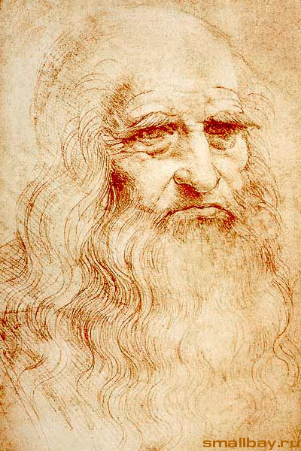
Леонардо да Вінчі
Автопортрет

Slide 8
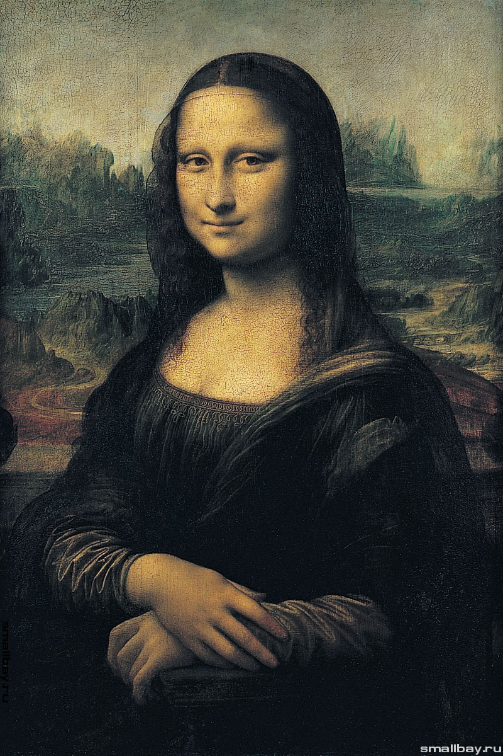
Мона Ліза (Джоконда)
Леонардо
да Вінчі

Slide 9
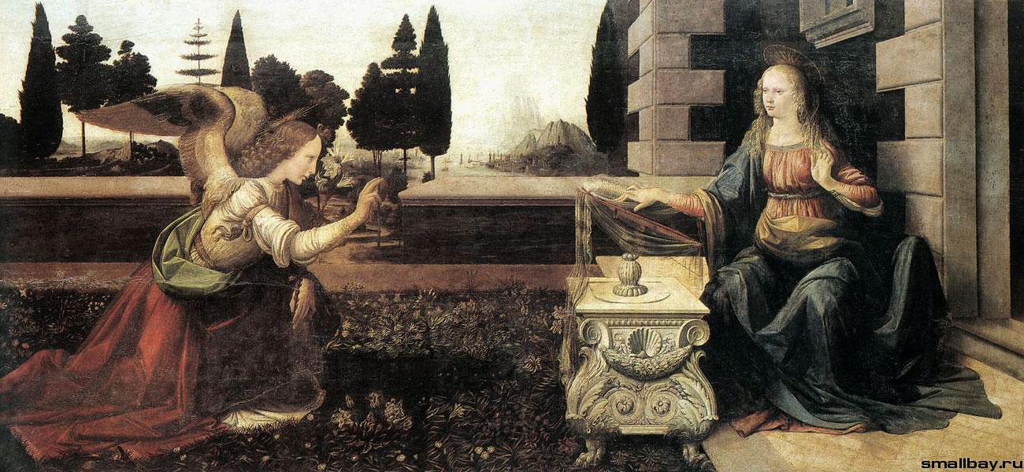
Леонардо да Вінчі
“Благовіщення”

Slide 10
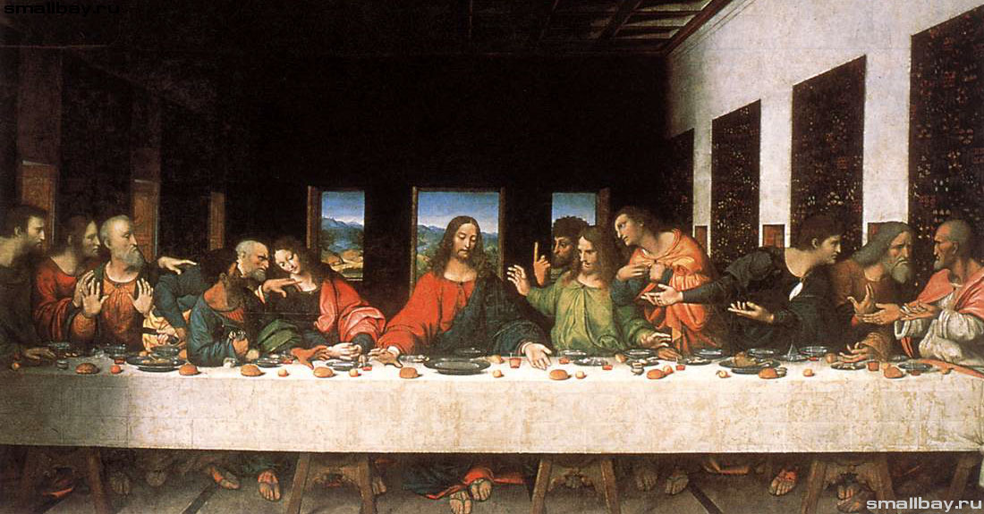
Леонардо да Вінчі
“Таємна вечеря”

Slide 11
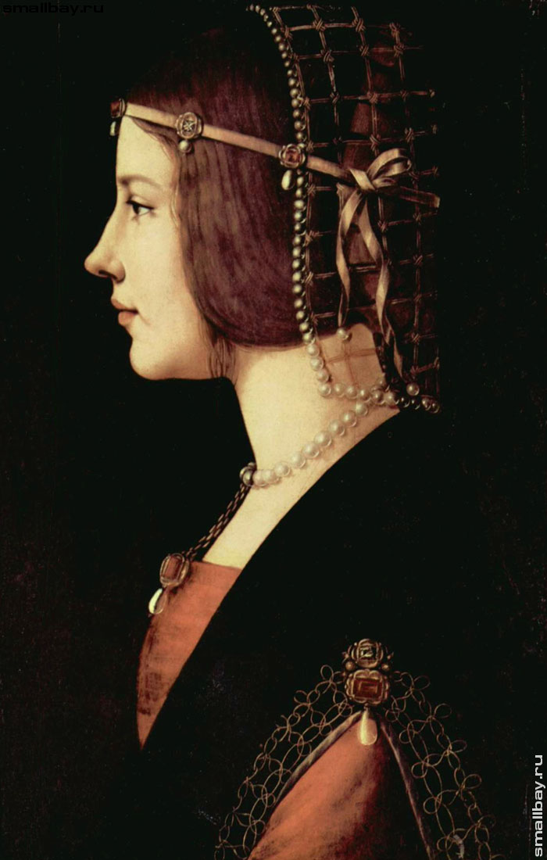
Портрет Беатріче
Леонардо
да Вінчі

Slide 12
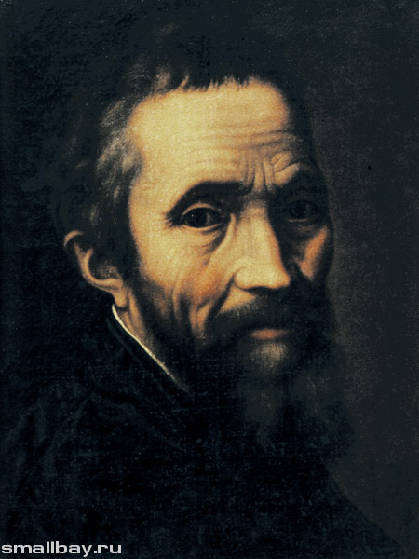
Мікеланджело Буонарроті
Автопортрет

Slide 13
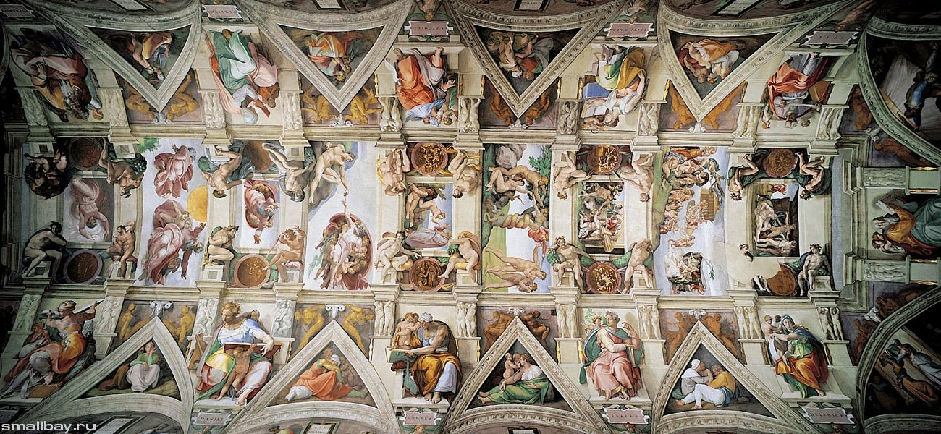
Мікеланджело Буонарроті
Сикстинська капелла (розгорнута панорама)

Slide 14
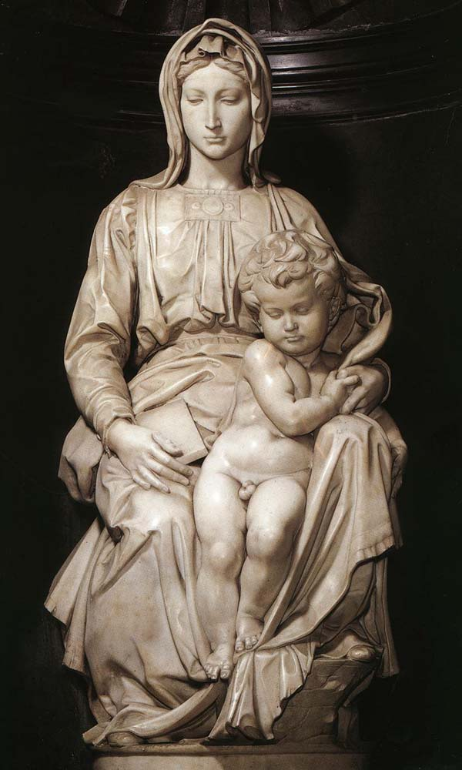
Мікеланджело Буонарроті
Мадонна з дитям

Slide 15
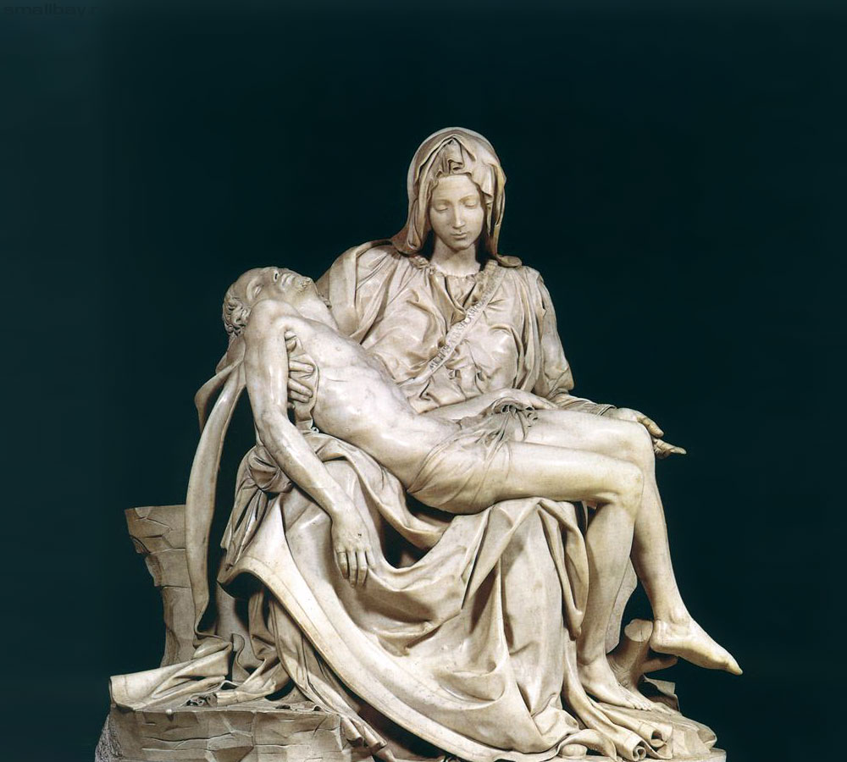
Мікеланджело Буонарроті
П
Ь
Є
Т
А

Slide 16
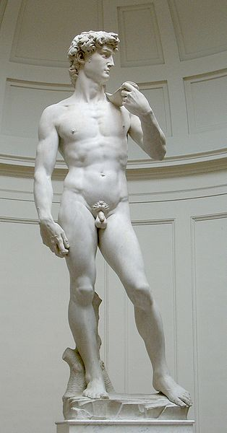
Мікеланджело Буонарроті
“Давид”

Slide 17
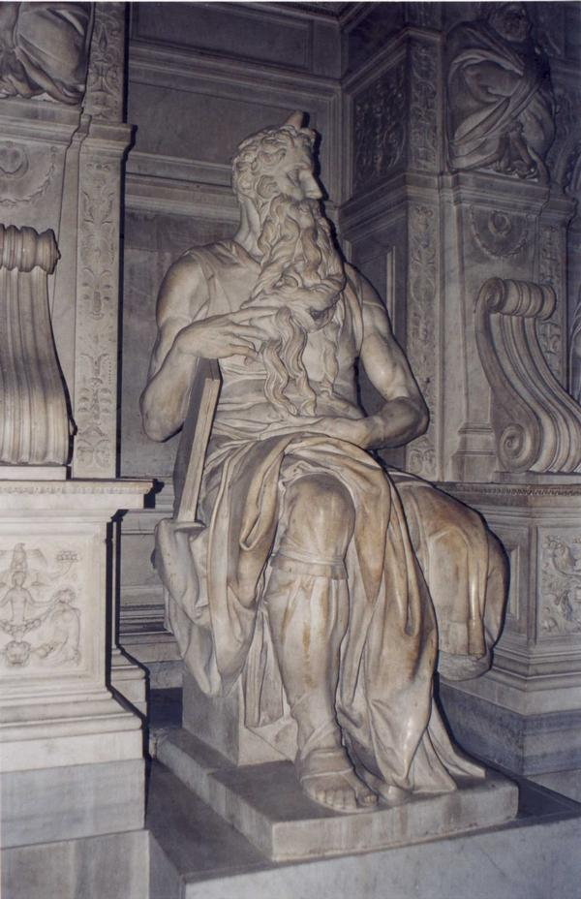
Мікеланджело Буонарроті
“Моісей”

Slide 18
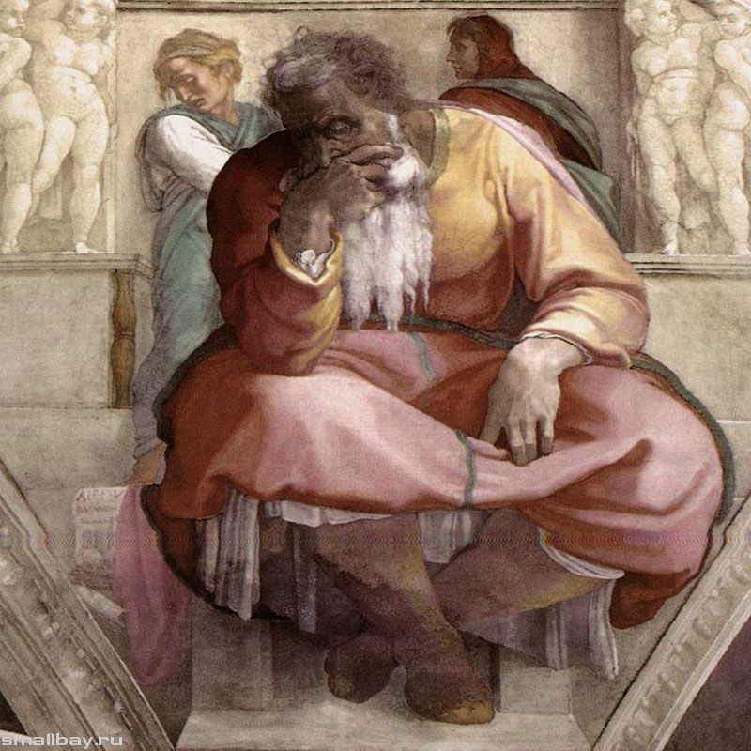
Мікеланджело Буонарроті
“ Пророк
Єремія ”

Slide 19
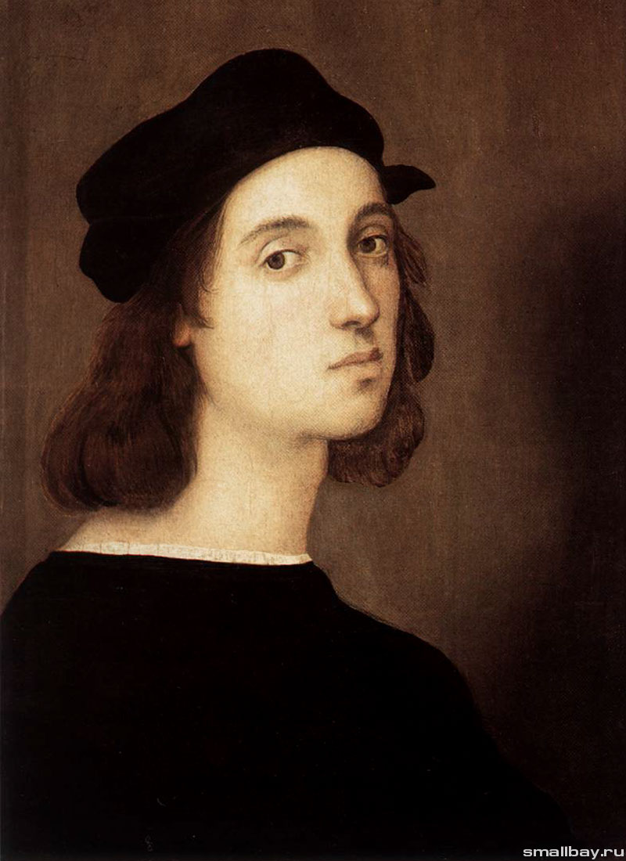
Рафаель Санті
Автопортрет

Slide 20
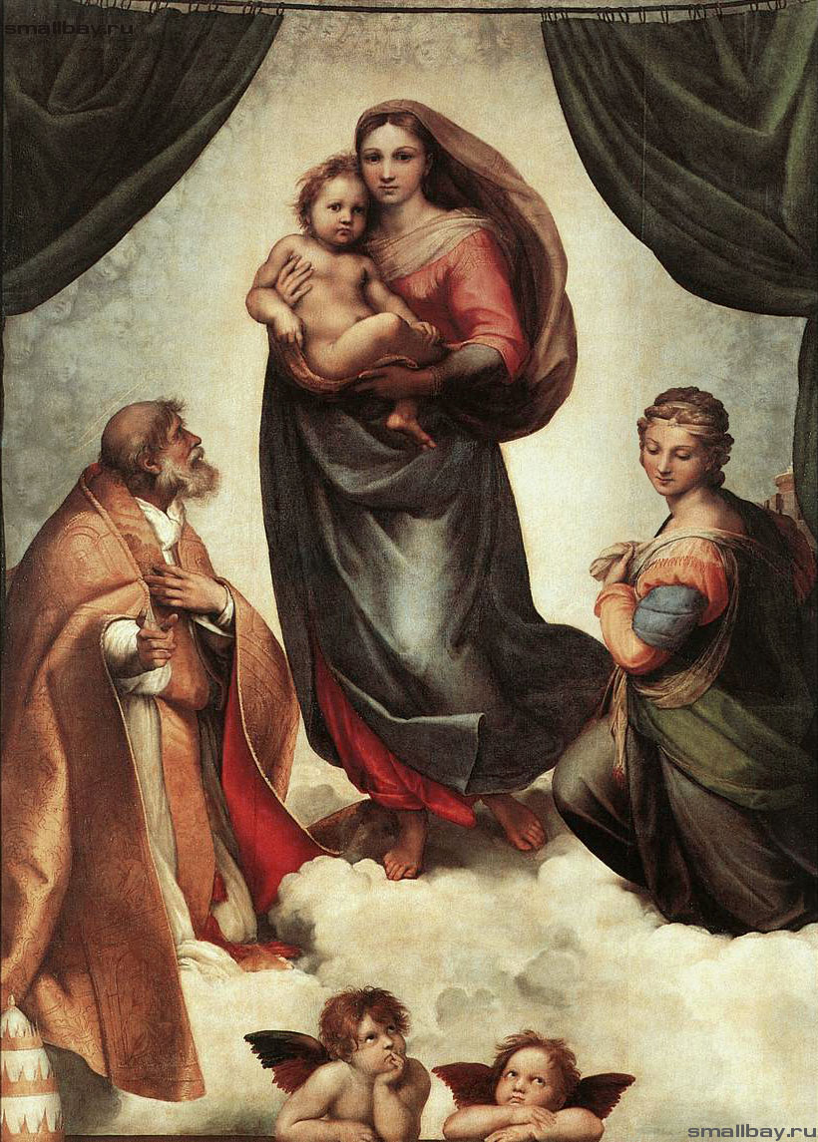
Рафаель Санті
Сикстинська
мадонна

Slide 21
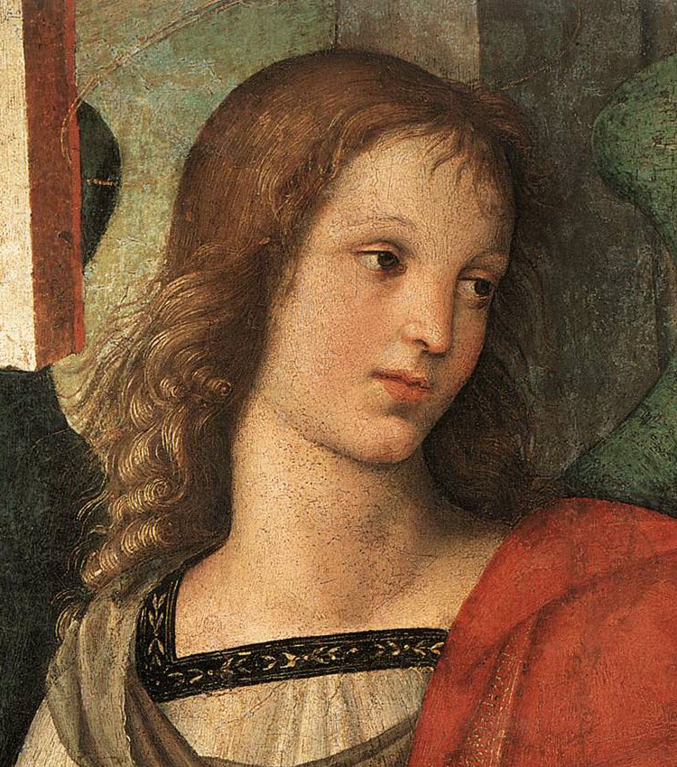
Рафаель Санті
Ангел
(фрагмент вівтаря)

Slide 22
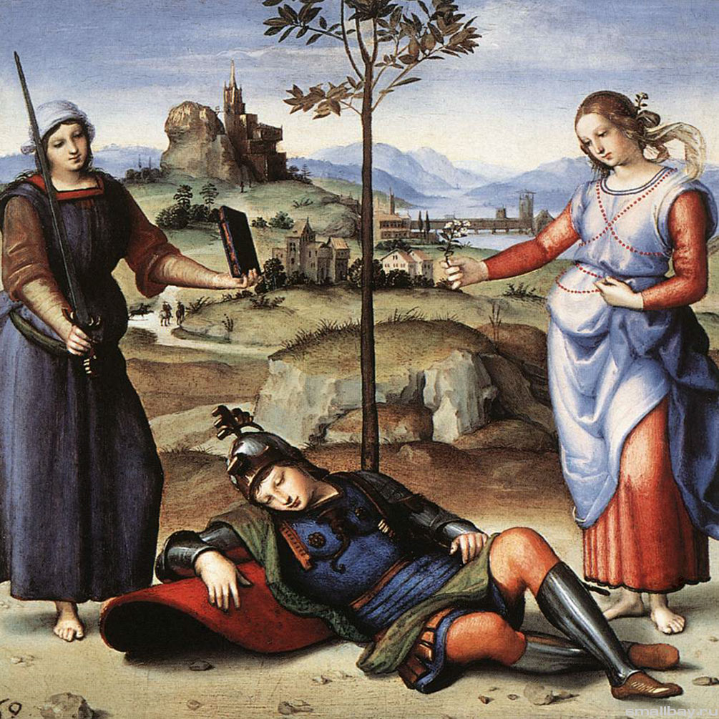
Рафаель Санті
“Сон
лицаря”

Slide 23
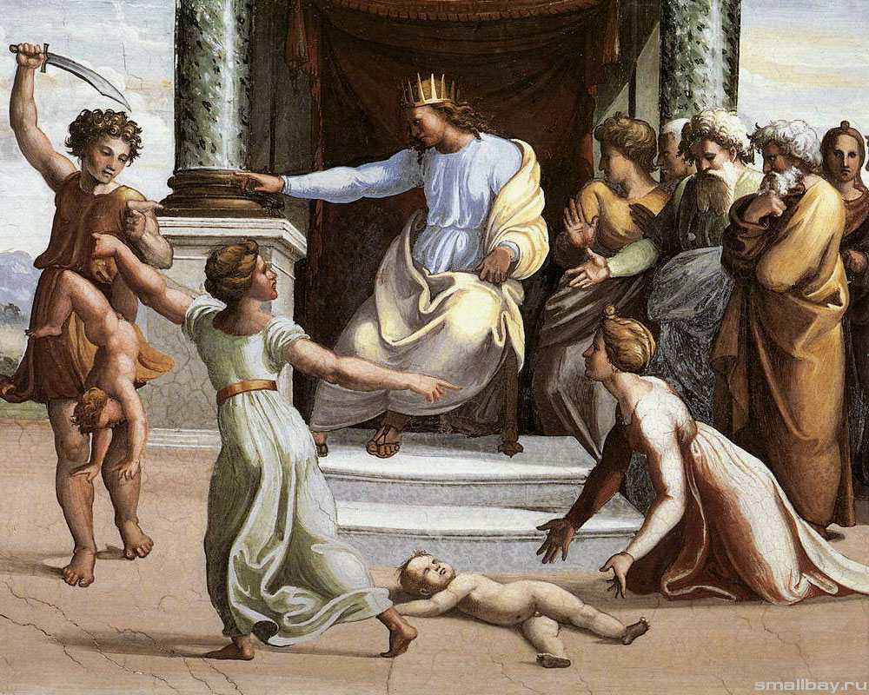
Рафаель Санті
“Суд Соломона”

Slide 24
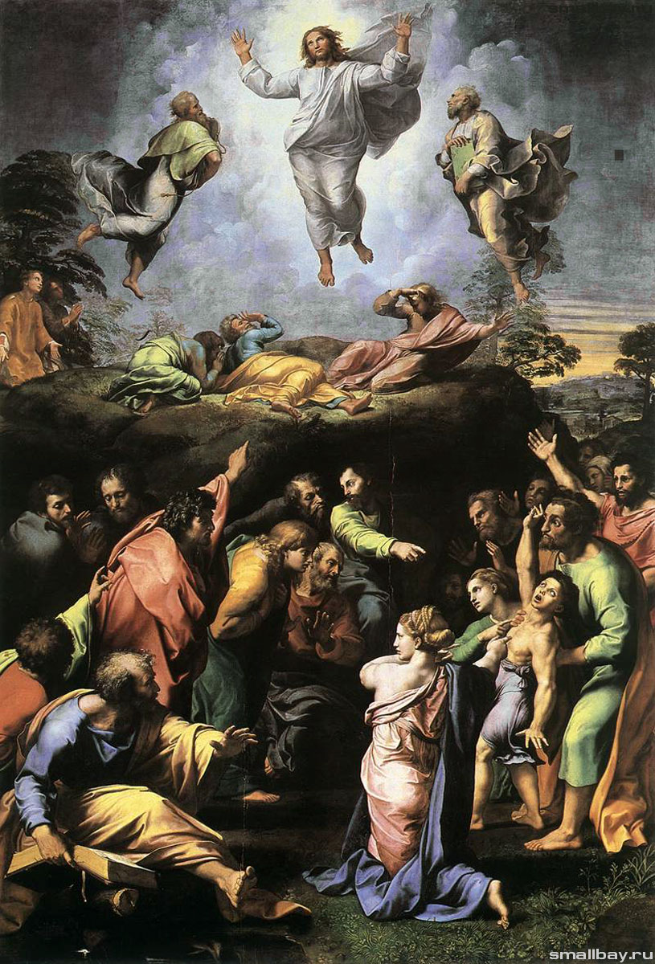
Рафаель Санті
“Преображення”

Slide 25
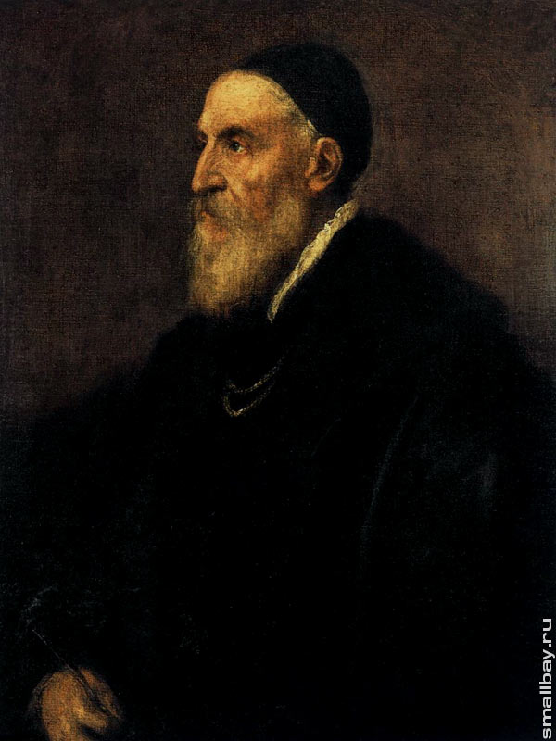
Тіціан Вечелліо
Автопортрет

Slide 26
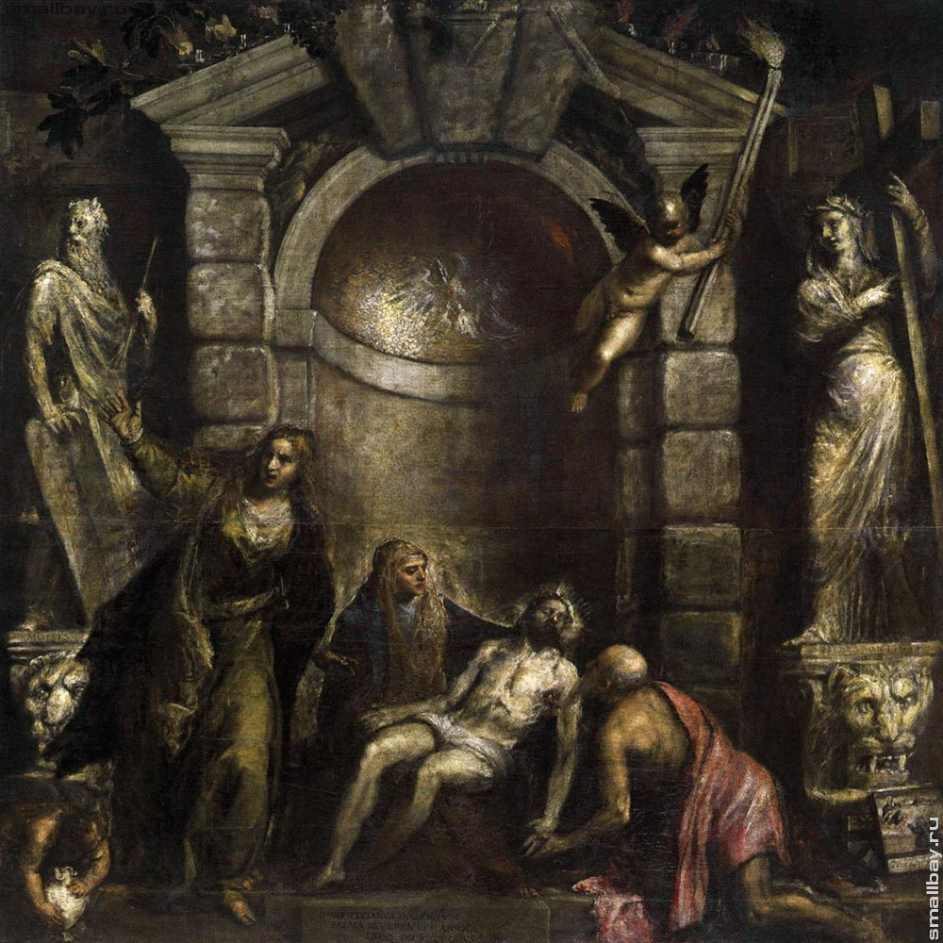
Тіціан
“Оплакування
Христа”

Slide 27
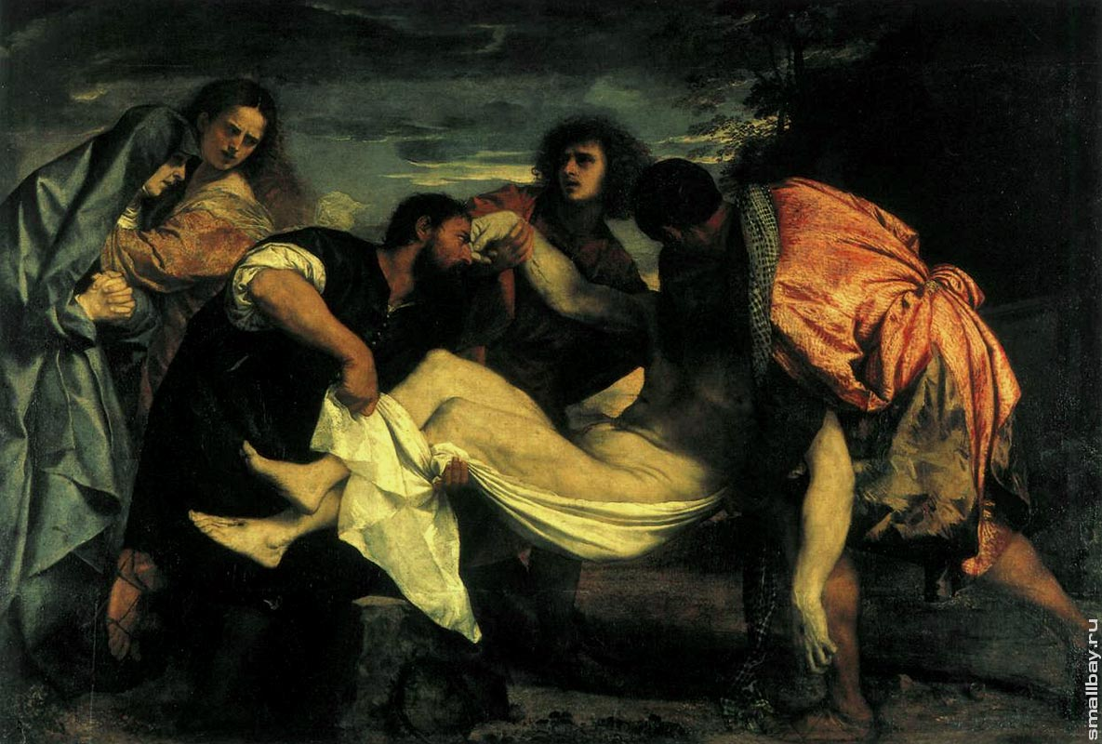
Тіціан. “Покладання у гроб”

Slide 28
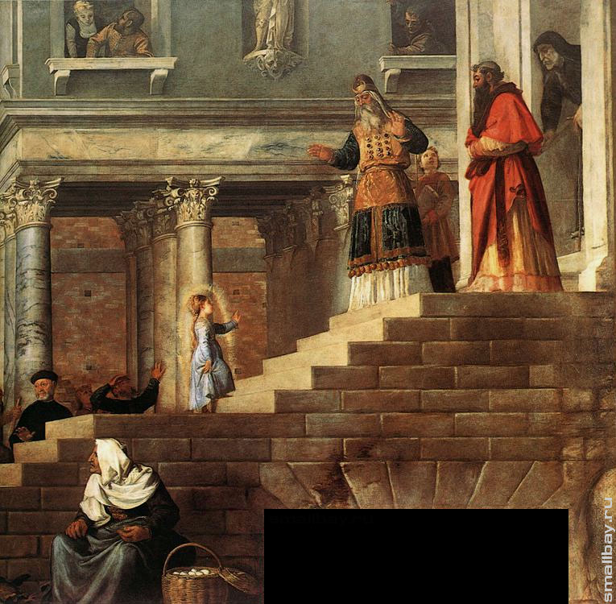
Тіціан
“Введення
у храм”

Slide 29
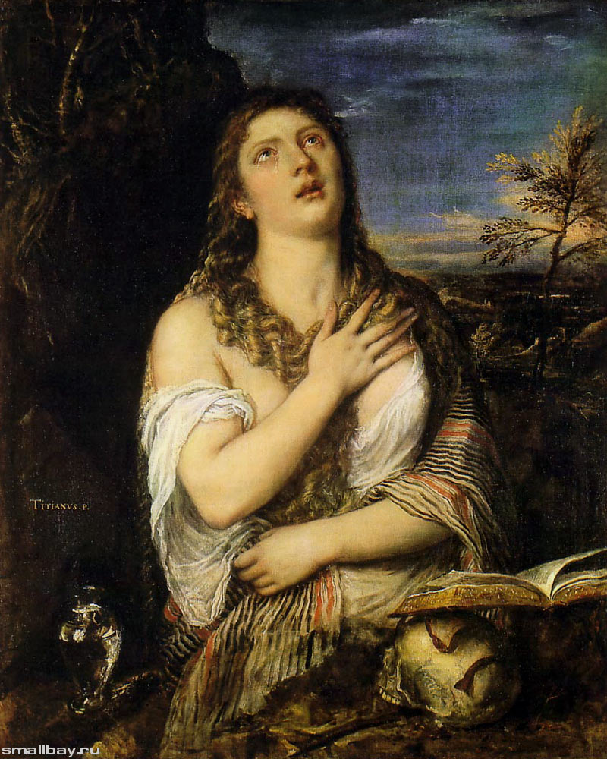
Тіціан
“Каяття
Марії-Магдалини”

Slide 30
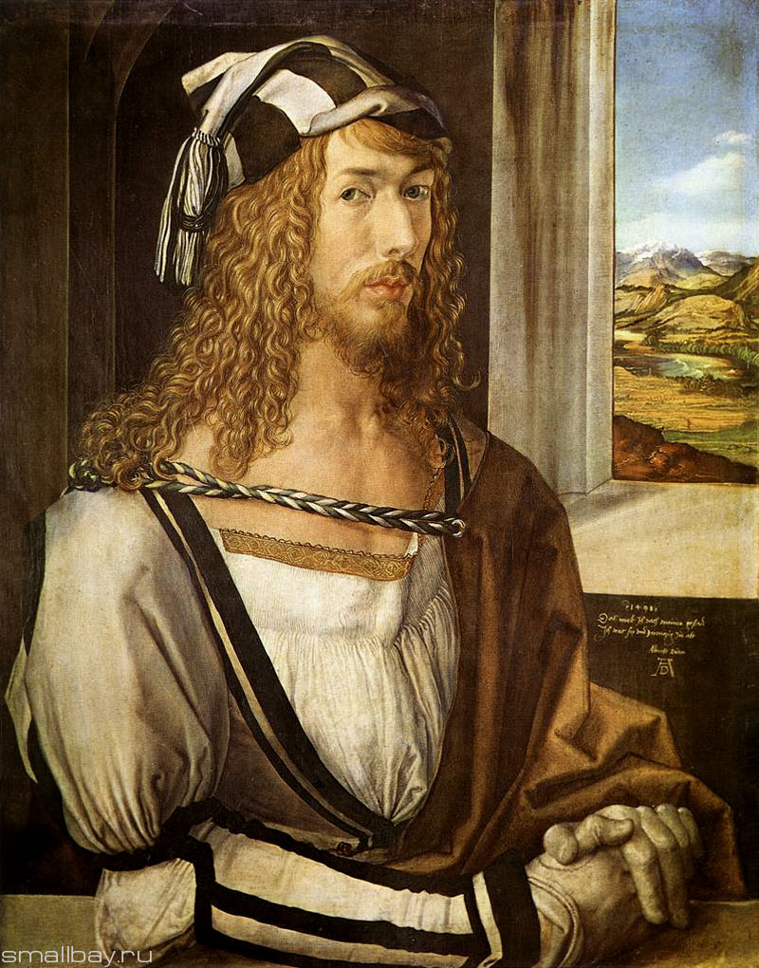
Альбрехт Дюрер
Автопортрет

Slide 31
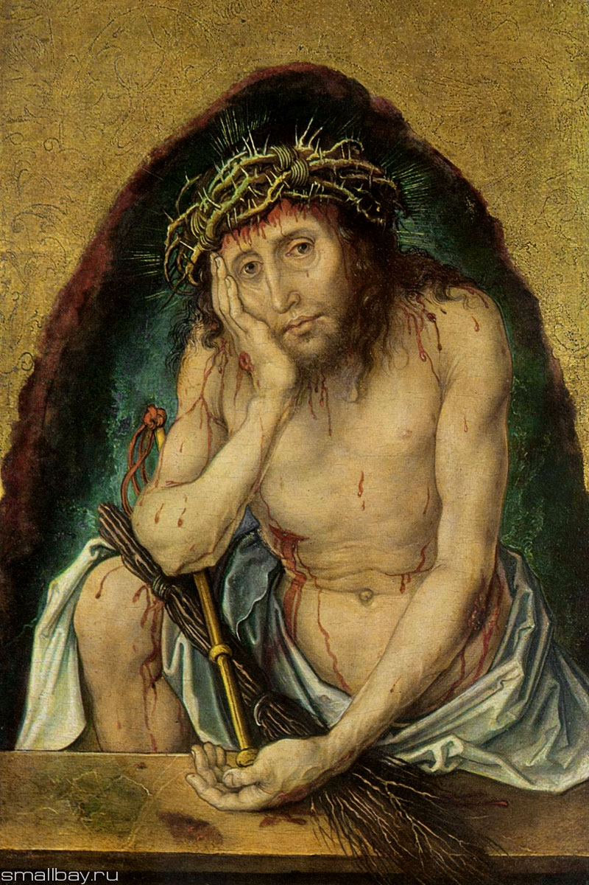
Альбрехт Дюрер
“Син людський”

Slide 32
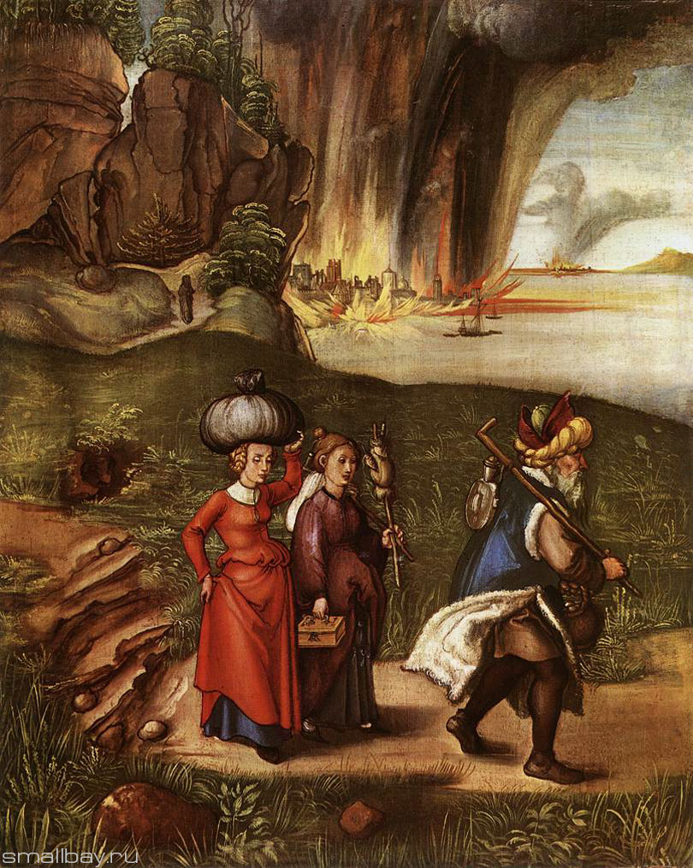
Альбрехт Дюрер
“Втеча Лота з дочками із Содома”

Slide 33
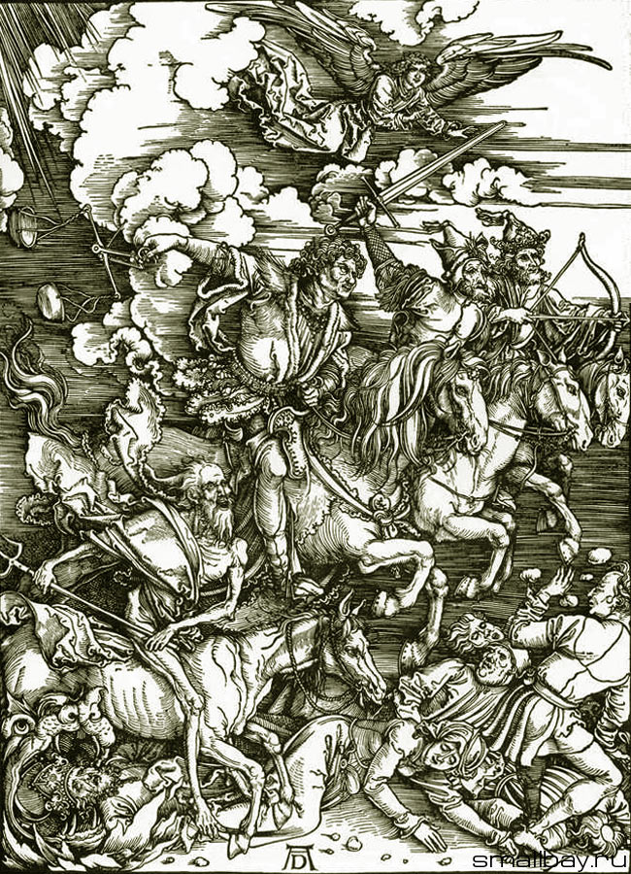
Альбрехт Дюрер
“Чотири вершники Апокаліпсису”
(із циклу гравюр)

Slide 34
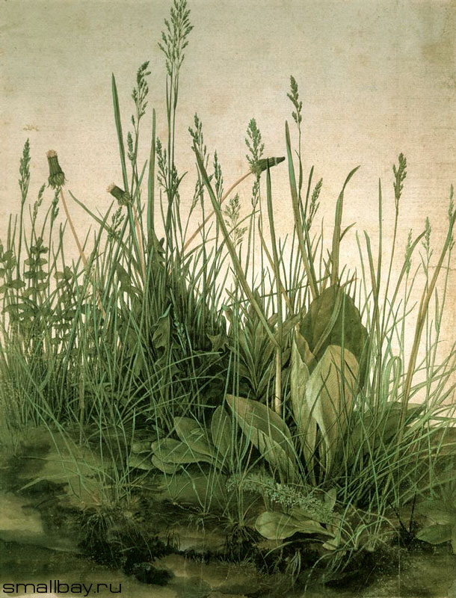
Альбрехт Дюрер
“Кущ трави”

Slide 35
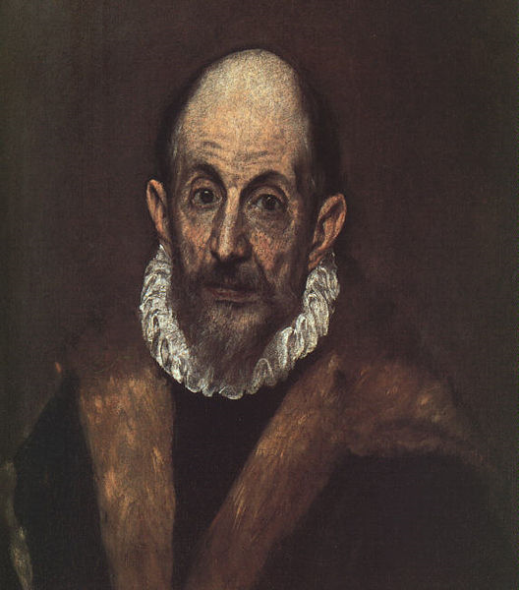
Ель Греко
Автопортрет

Slide 36
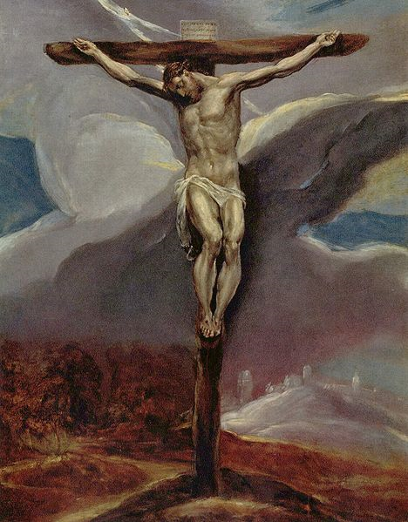
Ель Греко
“Христос на хресті”

Slide 37
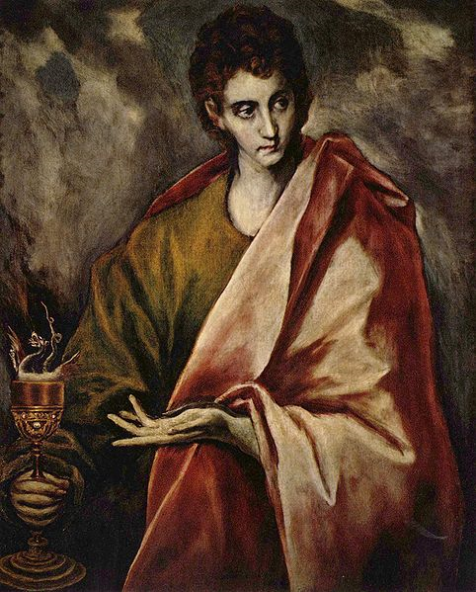
Ель Греко
“Іоан Євангеліст”

Slide 38
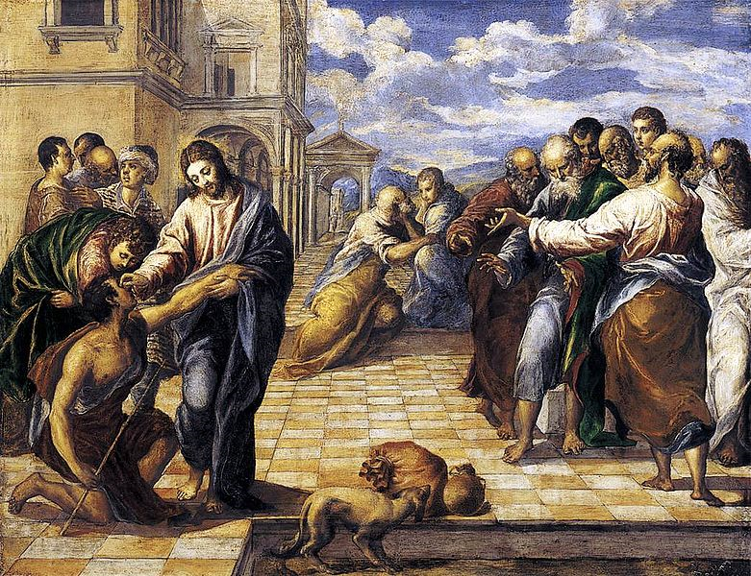
Ель Греко. “Христос лікує сліпого”

Slide 39
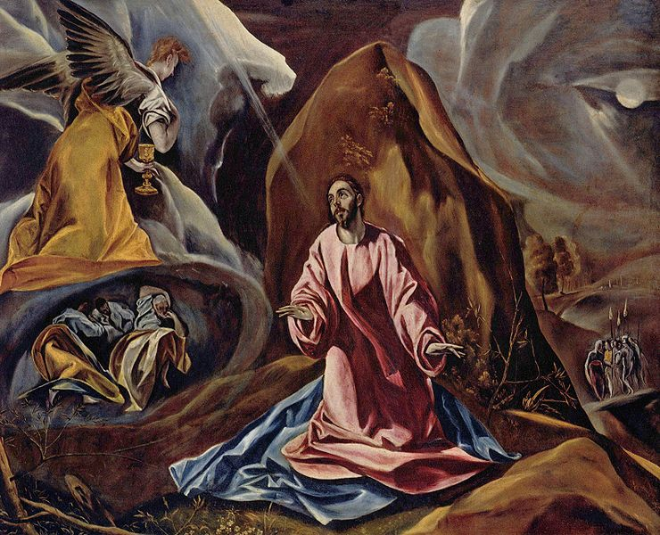
Ель Греко. “Молитва про чашу”

Slide 40
Архітектура епохи Відродження

Slide 41
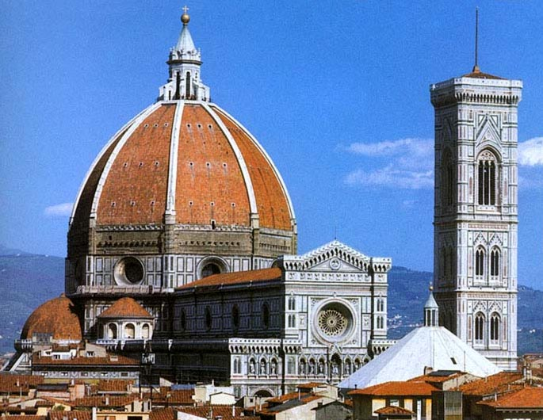
Собор св.Марії дель Фьоре (Флоренція)

Slide 42
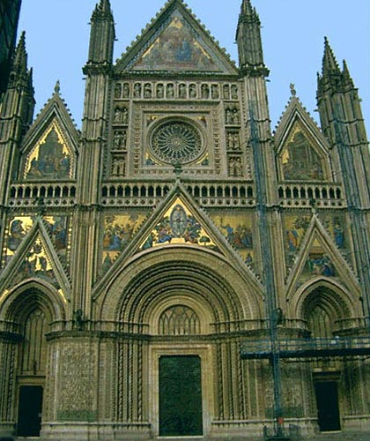
Палаццо Пітті (Флоренція)

Slide 43
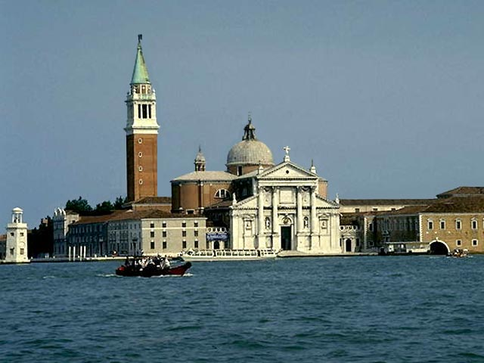
Церква і монастир Сан-Джорджіо-Мажоре (Венеція)

Slide 44
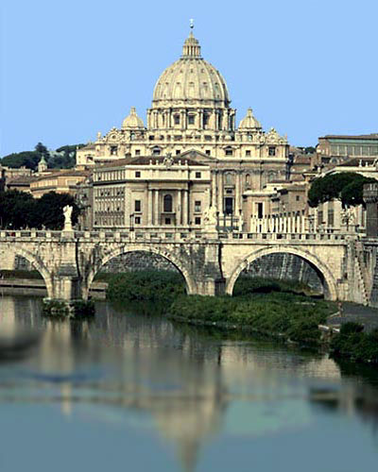
Собор св. Петра (Рим)

Slide 45
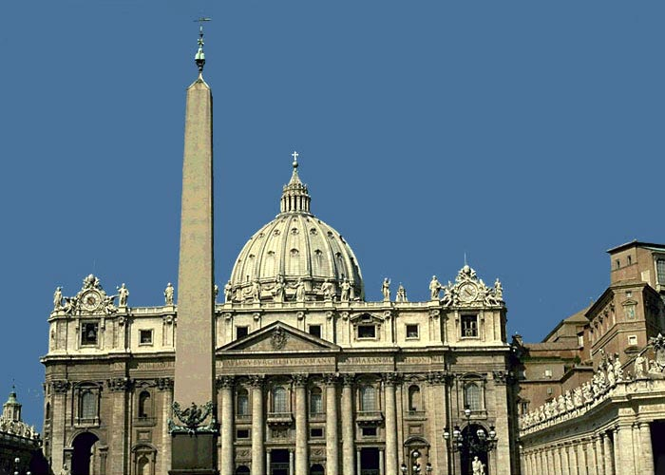

Slide 46
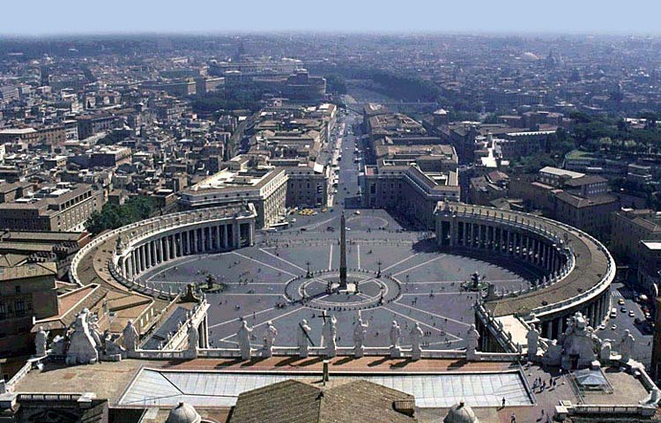
Площа собору св.Петра (Рим)

Slide 47
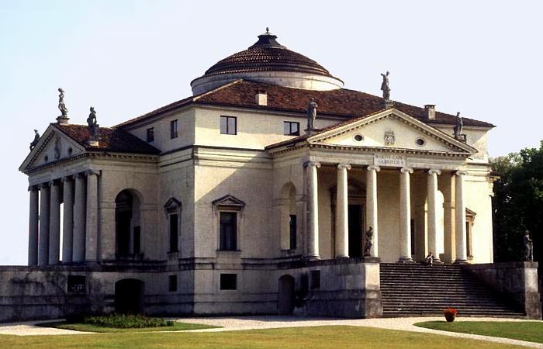
Вілла Ротонда (Віченца)

Slide 48
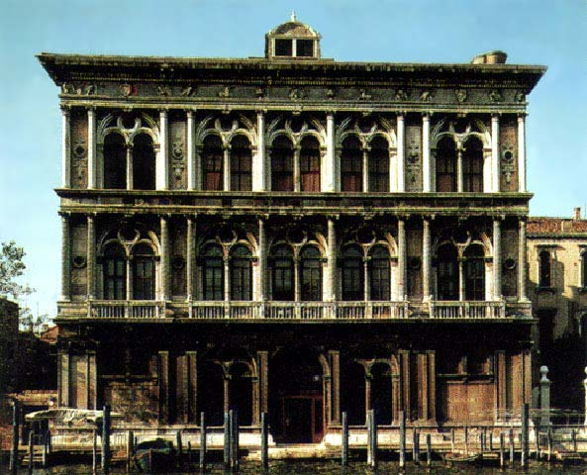
Палаццо Вендрамін Калерджі (Венеція)

Slide 49
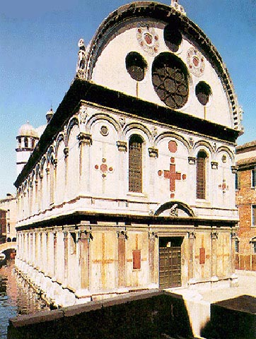
Церква Санта-Марія дель Мараколі (Венеція)

Slide 50
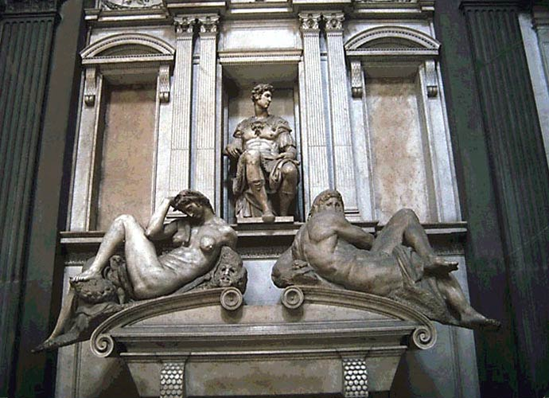
Капелла Медічі (Флоренція)

Slide 51
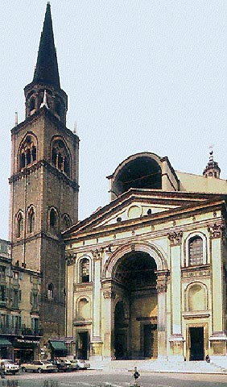
Церква Сант-Андреа (Флоренція)

Slide 52
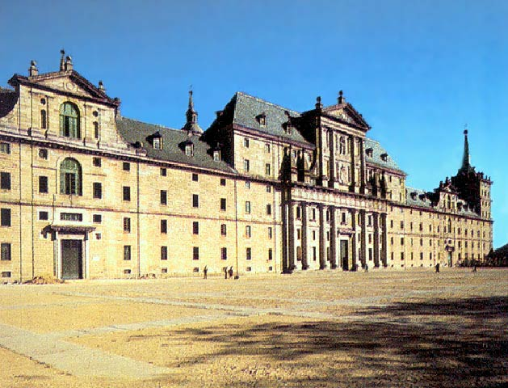
Ескоріал (Іспанія)

Slide 53
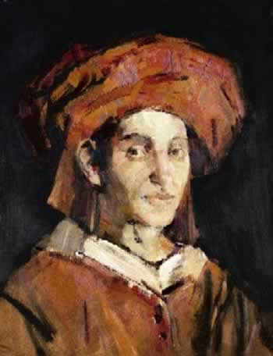
Жоскен Депре (композитор епохи Відродження)

Slide 54
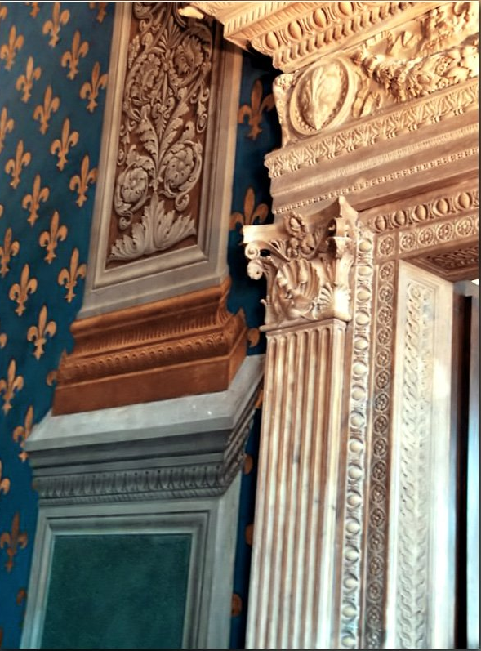
Сучасний інтер’єр у стилі Ренесанс

Slide 55
Сучасний інтер’єр у стилі Ренесанс

Slide 56
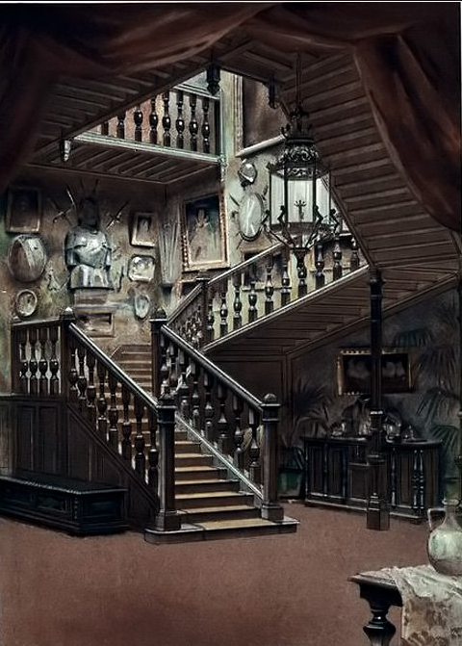
Сучасний інтер’єр у стилі Ренесанс

Slide 57
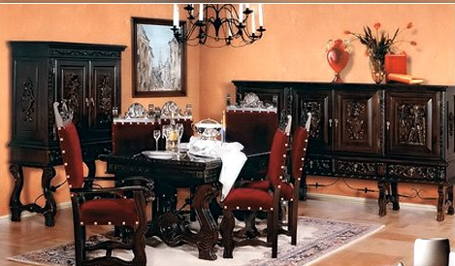
Сучасний інтер’єр у стилі Ренесанс

Slide 58
Дякую за увагу !

